Slide 1
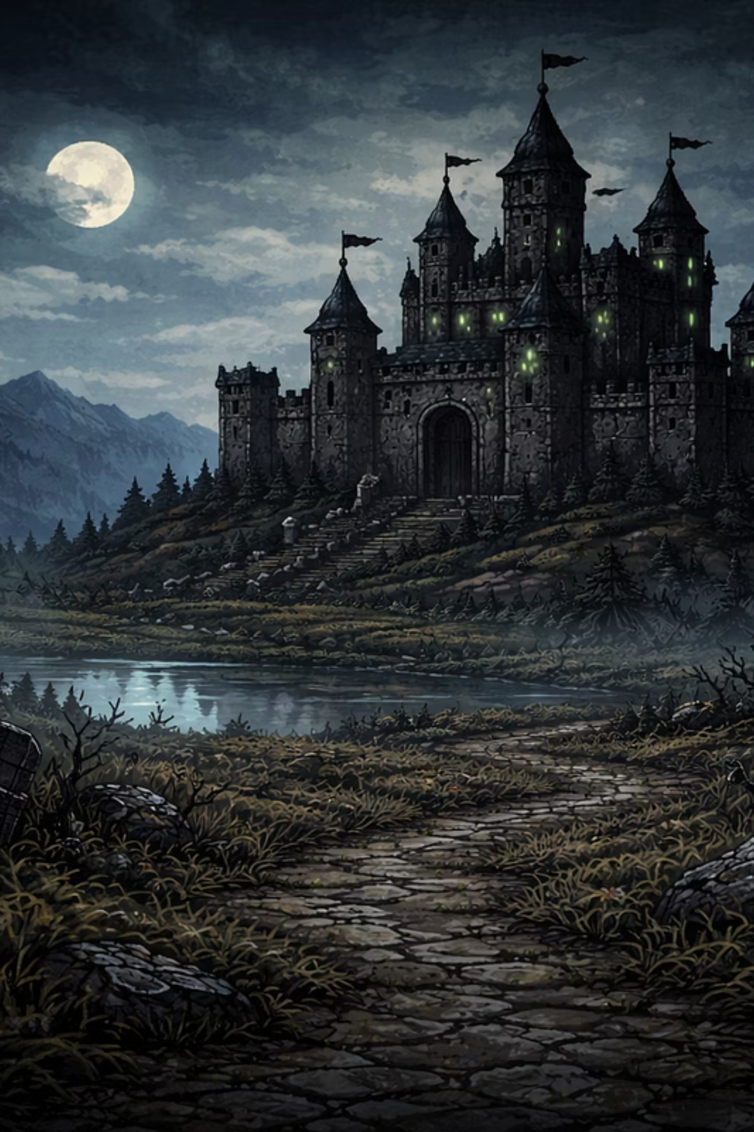
EPIC KNIGHT
Аркадная игра — Проект Яндекс Лицея
Авторы: Матвей Мешков, Денис Таболин

Slide 2
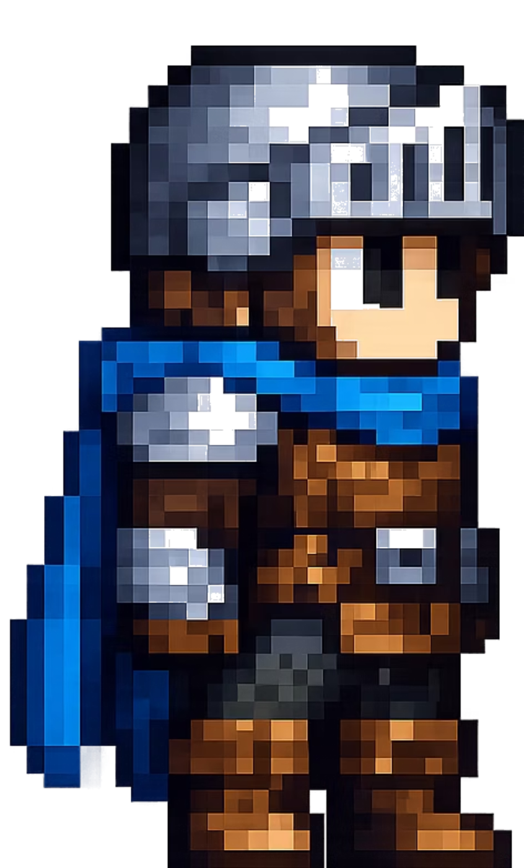
КОНЦЕПЦИЯ
Идея проекта
Динамичный аркадный платформер в темно-фантазийном сеттинге. Игрок управляет отважным рыцарем, сражающимся с волнами врагов в мрачном замке.
Цель — пройти уровни, победить врагов и одолеть финального босса в эпичной битве.

Slide 3
Жанр и стиль
Аркадный платформер
Пиксель-арт графика
Темная атмосфера
Быстрый геймплей с упором на реакцию и точность управления
Яркие персонажи на фоне кинематографичных темных локаций
Контраст светлого героя и мрачного мира врагов

Slide 4
Главный герой
Управление
Боевая система
Система здоровья
Плавное перемещение влево-вправо, отзывчивые контролы для точных прыжков
Ближние атаки мечом, система урона и временной неуязвимости
HP-бар, возможность получать урон от врагов и окружения

Slide 5
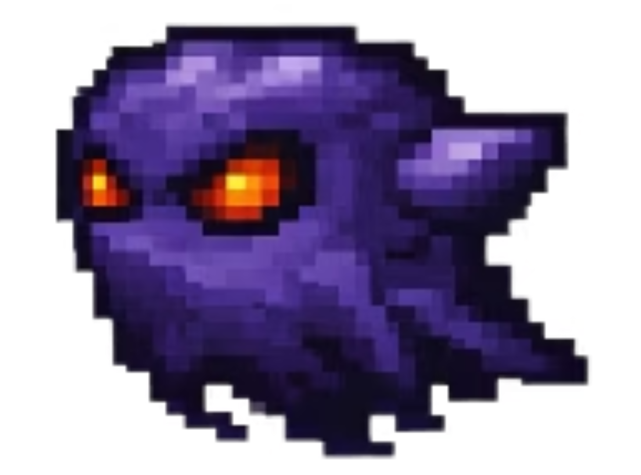
Враги
Парящие тени
Фиолетовые враги, которые преследуют игрока по всему уровню. Наносят урон при контакте.
С каждой волной их количество и агрессивность возрастают, создавая нарастающую сложность.

Slide 6
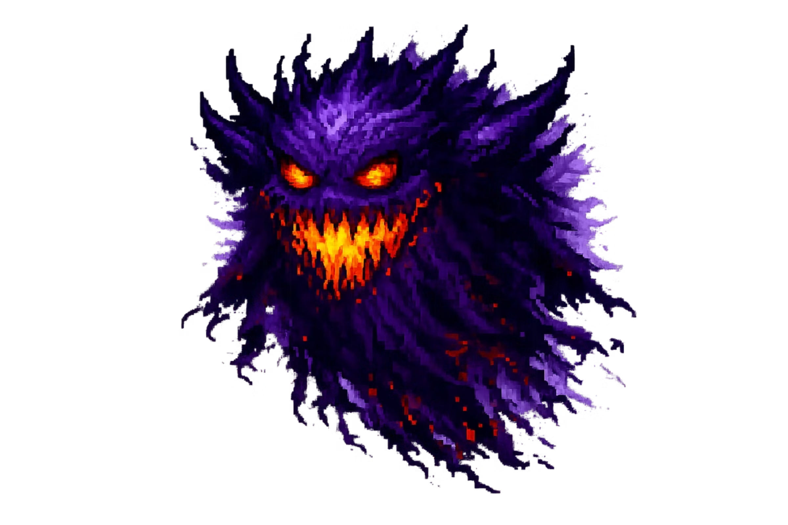
Финальный босс
Высокий запас здоровья
Требует стратегического подхода и выносливости
Агрессивное поведение
Непредсказуемые атаки и активное преследование
Эпичная арена
Специальная локация для решающей битвы

Slide 7
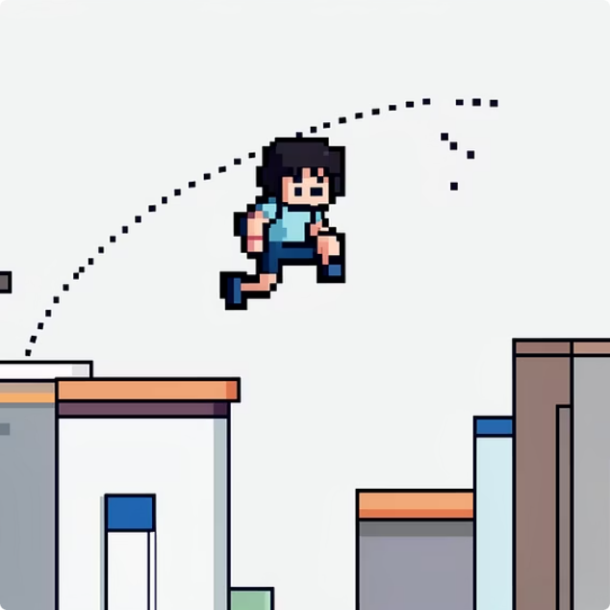
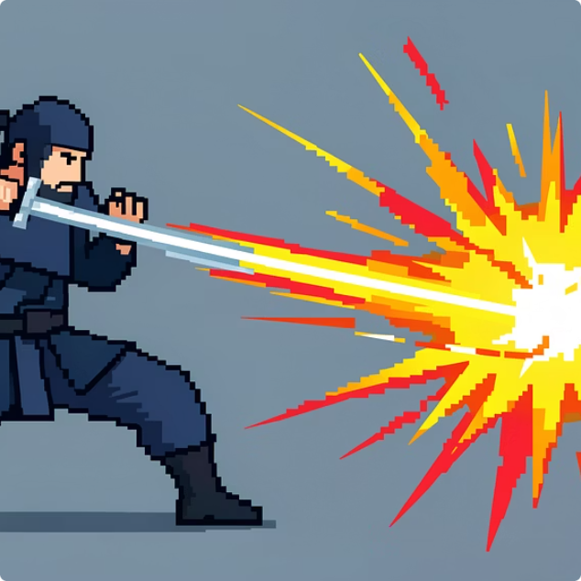
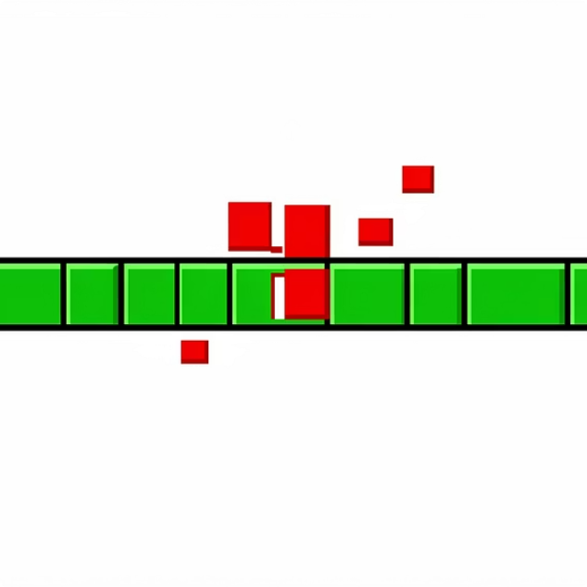
МЕХАНИКИ
Игровые системы
Физика платформера
Боевая механика
Урон и защита
Гравитация, прыжки, взаимодействие с поверхностями
Система ближнего боя с анимациями атак
Получение урона и период неуязвимости

Slide 8




Дизайн уровней
Основной уровень
Арена босса
Закрытое драматичное пространство для сражения
Длинный скролл с травянистыми платформами
Основной уровень
Длинный скроллящийся ландшафт с травяными платформами и подземными слоями
Арена босса
ПОРТАЛ
Закрытое пространство для финальной битвы с драматичным окружением
Переход от основного уровня к финальной арене создает нарастающее напряжение и кульминацию игрового опыта.

Slide 9




ТЕХНОЛОГИИ
Стек разработки
Python
Arcade Library
Pillow
Основной язык программирования проекта
Библиотека для создания 2D-игр с физикой и графикой
Обработка и работа с графическими ресурсами

